Slide 1

Requerimientos No Funcionales
No. de requisitos | Nombre de requisito | Prioridad
RNF1 | El sistema debe responder de forma rápida y eficiente. | Alta
RNF2 | El sistema debe proteger información personal de los clientes y garantizar su confidencialidad. | Alta
RNF3 | El sistema debe tener disponibilidad las 24 horas | Alta
RNF4 | El sistema debe estar en actualización frecuentemente(actualizar nuevos productos, nuevos servicios, etc.) | Alta
RNF5 | El sistema debe adaptarse a los diferentes hardware | Alta
RNF6 | El sistema debe almacenar los datos que se solicitan al ingresar | Alta
RNF7 | El sistema debe mantener los datos del cliente encriptados o cifrados | Alta
RNF8 | La interfaz de usuario debe ser intuitiva y fácil de usar para los empelados y clientes. | Alta

Slide 2
CODIGO HISTORIA DE USUARIO | CODIGO CASO DE USO | HISTORIA DE USUARIO | CRITERIOS DE ACEPTACION
US001 | CU001 | COMO usuario NECESITO ingresar al sistema | Escenarios: se puede ingresar al sistema Necesitamos: Correo electrónico, Nombre de usuario, fecha de nacimiento, contraseña
US002 | CU002 | COMO usuario NECESITO recuperar la contraseña para poder ingresar en caso de olvidarla | Escenarios: Se puede recuperar la contraseña olvidada Necesitamos: Correo electrónico
US003 | CU003 | COMO Administrador NECESITO gestionar las ventas | Escenarios: Se pueden crear editar, eliminar y cambiar los productos en venta Necesitamos: Opciones de administrador
US004 | CU004 | COMO administrador NECESITO generar estadísticas de las ventas

Slide 3
US003 | CU003 | COMO usuario NECESITO salir del sistema. | ESCENARIOS: Se puede salir de forma segura del sistema de horarios. Necesitamos: Salir del sistema.
US004 | CU004 | COMO Líder NECESITO administrar los programas de formación PARA poder hacer los horarios | ESCENARIOS: Se pueden crear, modificar, eliminar y visualizar los programas de formación. Necesitamos: Código de programa, nombre de programa, versión del programa, sigla, estado (en ejecución o suspendido) y nivel de formación.
US005 | CU005 | COMO líder NECESITO administrar niveles de formación. | ESCENARIOS: Se pueden crear, modificar, eliminar y visualizar los niveles de formación. Necesitamos: Niveles de formación, (técnico, tecnólogo), estado

Slide 4
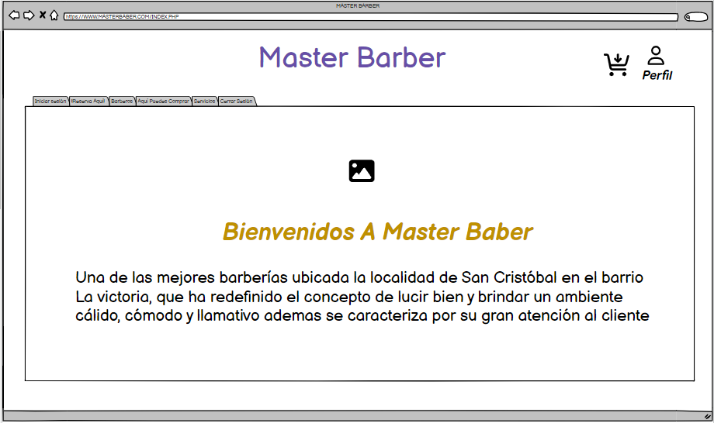
Mockups
https://balsamiq.cloud/so6p1a7/p8zkyv4/r9DE6

